Slide 1
“Antología del Disparate”
del profesor D.Luis Jimenez Díaz
“Respuestas disparatadas”
Usa el mouse

Slide 2

Toi mu inspiraooo.

Slide 3
Se trata de una “Hilarante recopilación de “meteduras de pata” en exámenes y Révalidas
Aquí, sólo va una muestra y como dice el profesor, no es reírse de…sino reírse con..
Escribo las respuestas tal como figuran, con faltas de ortografía incluidas

Slide 4

P-Háblenme de los “Anfibios”

Slide 5
R-Son los que “maman”, por ejemplo la burra…
R-Son los que se “Desintegran en el agua”
R-”La rana” tiene una hendidura cloacal, por la cual, lanzan el típico sonido..”Cloac,cloac…

Slide 6


Slide 7
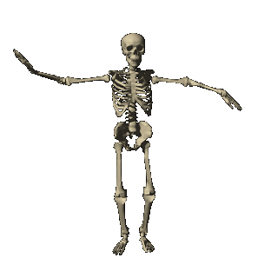
P-Definan el esqueleto de la rodilla

Slide 8
R-”La rótula está formado por el hueso más largo del cuerpo, osea el fémur..que por su largura va desde el omoplato hasta la rótula”
P-Huesos del cráneo
R-Un “Volez” dos “populos” y un “espoides”
Ole y Ole por el chaval jejej..

Slide 9

P-Díganme los movimientos del corazón

Slide 10
R-El corazón siempre está en movimiento, sólo está parado en los cadáveres…(lógico jajaj…)
R-Tiene dos movimientos, de “Rotación alrededor de si mismo y de “Traslación” alrededor del cuerpo….

Slide 11

P-El primer día del Génesis..
R-No me acuerdo, ese día estaba yo en mi casa

Slide 12
P-Significado de la “Biblia”
R-La Biblia, es la palabra de Diós y significa que son dos libros..”Bi=dos, “Blia”=libros
P-Nombre de los cuatro Evangelistas
R-Los cuatro evangelistas, eran 3..San Pedro y San Pablo..
A mí no me salen las cuentas…

Slide 13
P-Háblenme sobre los volcanes.
R-En Mallorca tenemos el “Teide”.Y como el agua del mar se solidifica, eso es lo que sale por el crater
R-Los productos volcánicos, son las “Bombas atómicas”
casi naaa…..

Slide 14

Algo de “Geografía” y “Ciencias”

Slide 15
P-¿Qué me pueden decír sobre los Glaciares?
R-Pueden ser por “Erosión y por Defunción”
P-¿Qué destaca en Holanda?
R-Que de cada cuatro habitantes, uno, es vaca.
P-Afluentes del Duero por la derecha
R-Son los mismos que por la izquierda

Slide 16
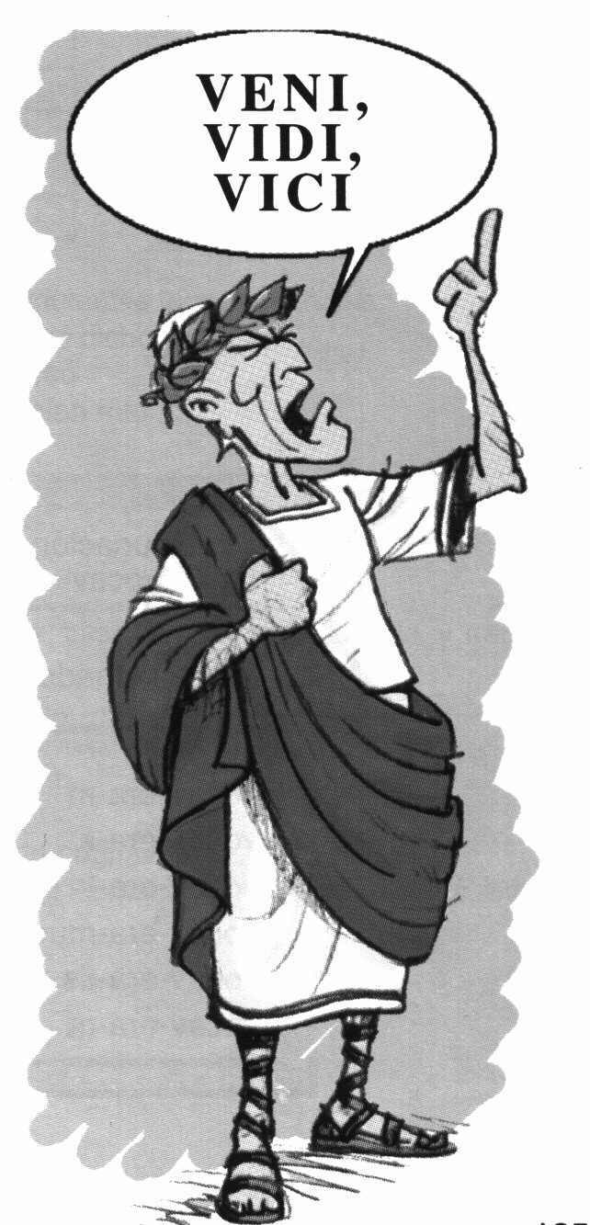
Ahora toca un poco de Latín,
aquí si que
lo tienen muy claro.
Ya vereis
Traduzcan estas frases

Slide 17
P-Caesar mandavit enemici ab porto Ostiae…(”César arrojó a los enemigos del puerto de Ostia”)
R-El César, de una OSTIA, arrojó a los enemigos….
??????????????

Slide 18
P-Ave Caesar, morituri te salutant..(”Salve César, los que van a morír te saludan”)
R-Las aves del César, morían por falta de “salud”……
Lástima de animalillos…

Slide 19


Slide 20

P-Qué saben sobre Beethoven??

Slide 21
R-Era un señor muy sordo que compuso la letra de “Miguel Rios” osea el “Hino de la Alegria” pero cuando la izo, no era de rocks.
Daba muchos conciertos en la epoca de “franco” y izo también “Para Luisa” que no tiene paranjón en la historia de la música..
Ahora vas y lo cascas….

Slide 22
´R-A mí me gusta mucho la música,pero la de ahora más y en español, de los nuevos me gusta “Mecano”,”Los Burros” y “Allatola no me toques la pirola(con perdon) y otros muchos en general…
No conocía yo al grupo “Allatola” jajaj

Slide 23


Slide 24

P-Digánme las Fases de la LUna

Slide 25

R- “Luna llena”, Luna Nueva y menos cuarto

Slide 26

P-Midan el segundo verso, escrito en la pizarra.

Slide 27
R- En el encerado unos 75 cms, en el papel más o menos una cuarta..
Bueno (lo digo aproximado porque no me he traído el metro)
No está mal para hacerlo a “ojo”¿eh?

Slide 28
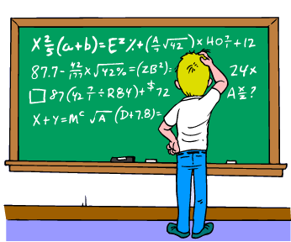
Algo de matemáticas

Slide 29
P-¿Cuáles son los nombres de los triángulos de acuerdo a sus ángulos?
R-Pitagoras, Aristoteles y como no,Erastotenes
P-Qué es la Hipotenusa?
R-Esa es la que está entre los dos “paletos”
P-Y un paralelogramo?
R-Un aparato que sirve para pesar muy bien los “gramos”

Slide 30


Slide 31
Y para terminar la lección…..
P-Escriba tres frases donde se aplica el termino “Ocio”
R- Mi papá trabaja ociosamente
Él se “ocia” de su ventaja
Tengo un gran “ocio” al honor
P-Cite Organismos Internacionales
R-”La Oje” “Boyes Caos””Usa””Uss” y “Uni”……

Slide 32
Policias, bomberos,socorristas y cruz roja, la ITT y la Olimpiada de Mexico, la Oje,FIFA;UEFA;EU;NASA Y URSS
Te ha quedao claroooo..¿no?
Espero que hayas pasado un buen rato y te hayas reído a gusto…Esa es mi intención.
Estas sólo son algunas de las muchísimas respuestas disparatadas.

Slide 33
Sino los has leído, te recomiendo los dos libros de “La Antología del Disparate”….tienes la risa garantizada
Bicooossssss…
14 Noviembre 2012
Charo.zs

Slide 34




Accede a la sección que desees desde aquí:
PPS Exclusivos
Dedicatorias | Fechas Especiales | Graciosos | Historia y arte | Lugares | Musicales
Naturaleza y Ciencias | Política | Reflexión | Religiosos | Románticos | Salud
Si deseas recibir pps periódicamente en tu correo electrónico subscríbete aquí:

